Slide 1
第一章 导论
童立靖
北方工业大学计算机学院
tong_lijing@163.com

Slide 2
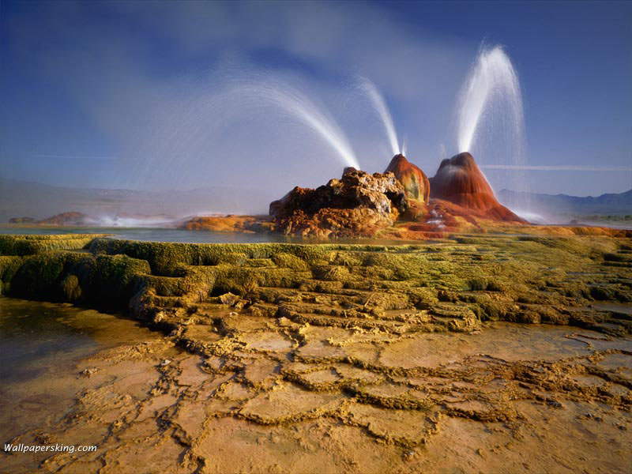
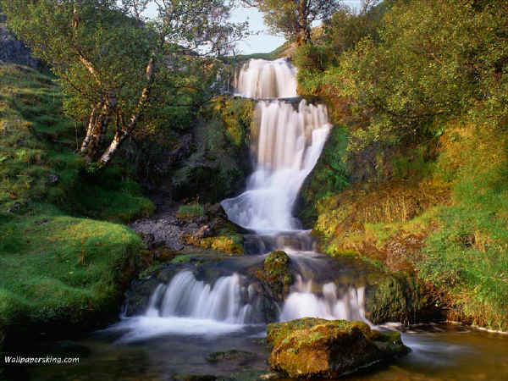

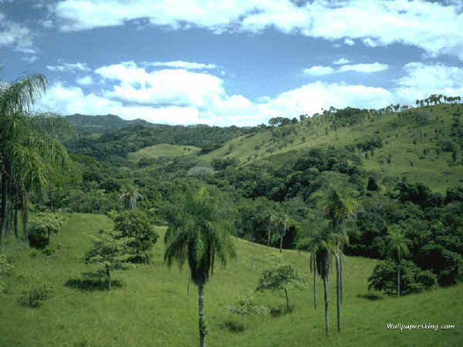
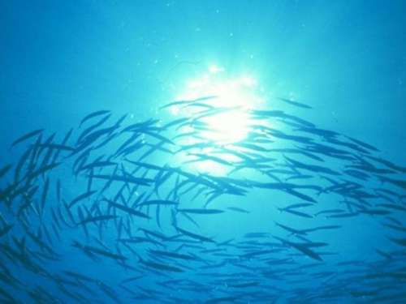
One picture is worth more than
ten thousand words.
Anonymous

Slide 3
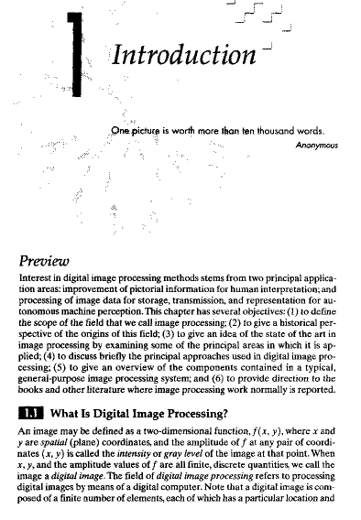

Slide 4
百闻不如一见

Slide 5

人类通过眼、耳、鼻、舌、身接受信息，感知世界。有70%以上的信息是通过视觉系统获取的。
数字图像处理是用数字计算机处理所获取的视觉信息的技术。

Slide 6
目 录
1.1 图像的基本概念
1.2 图像处理，计算机视觉，计算机图形学
1.3 数字图像处理系统结构
1.4 数字图像处理的主要研究内容
1.5 数字图像处理的发展与应用

Slide 7
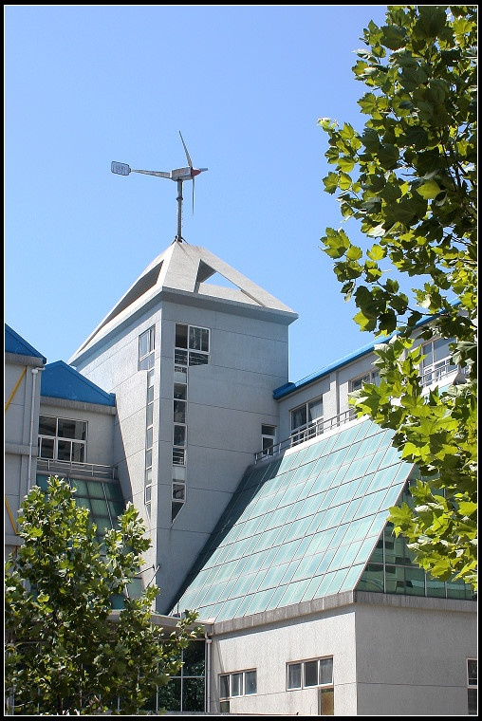
1.1 图像的基本概念
图像是对客观存在物体的一种相似性的生动模仿与描述，是物体的一种不完全的、不精确的，但在某种意义下是适当的表示。
如图所示，是某个校园中的一景，从图中可以感受到校园的氛围与美丽。这在反映校园文化时，是一个贴切的表示，尽管这幅图能够展现的内容有限。

Slide 8
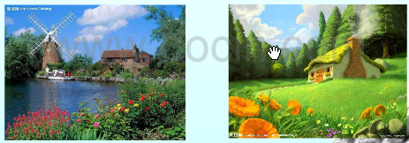
图像的分类
物理图像是指物质或能量的实际分布。例如，光学图像的光强度的空间分布，就能够被人的肉眼看见，因此也称为可见图像。
虚拟图像是指采用数学的方法，将由概念形成的物体（不是实物）进行表示的图像。如虚拟的灾难电影。
数字图像是用一个数字阵列来表示的图像。数字阵列中的每个数字，表示数字图像的一个最小单位，称为像素。

Slide 9
目 录
1.1 图像的基本概念
1.2 图像处理，计算机视觉，计算机图形学
1.3 数字图像处理系统结构
1.4 数字图像处理的主要研究内容
1.5 数字图像处理的发展与应用

Slide 10
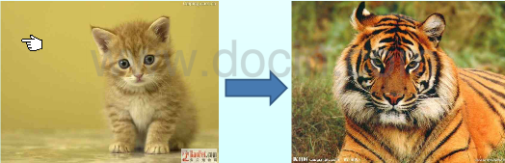
1.2 图像处理理，计算机视觉，计算机图形学
数字图像处理
1. 从图像到图像的处理
2. 从图像到非图像的一种表示

Slide 11
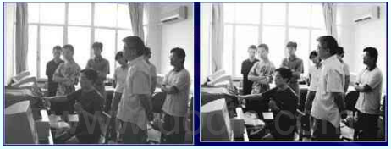
从图像到图像的处理

Slide 12

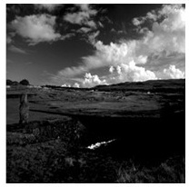
从图像到图像的处理

Slide 13
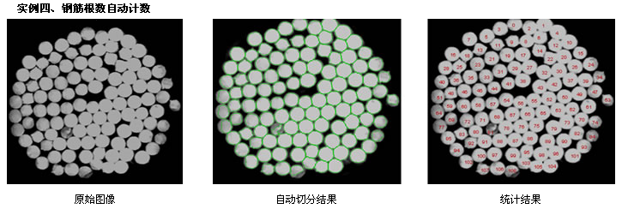
从图像到非图像的一种表示
数字图像处理
1. 从图像到图像的处理
2. 从图像到非图像的一种表示
图像分析：

Slide 14
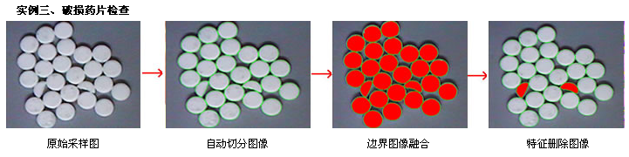
从图像到非图像的一种表示
图像分析：

Slide 15
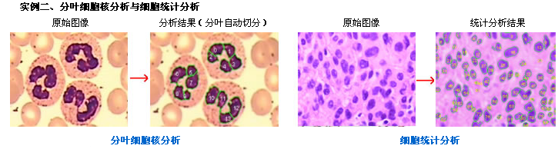
从图像到非图像的一种表示
图像分析：

Slide 16
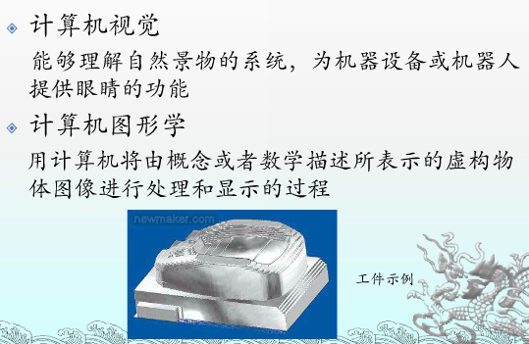
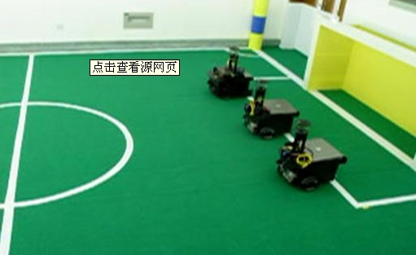

计算机视觉，计算机图形学

Slide 17
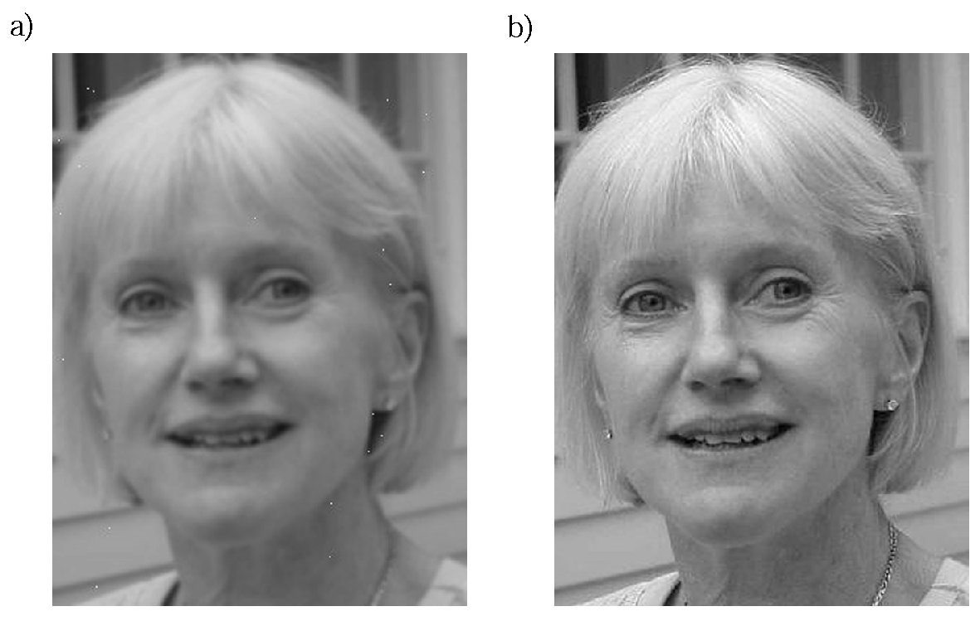

Slide 18
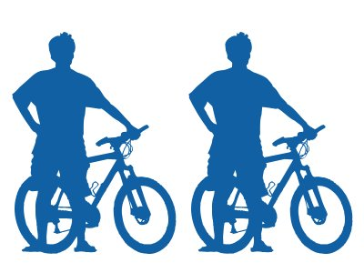
Notes:
图像大小 调整

Slide 19
目 录
1.1 图像的基本概念
1.2 数字图像理，计算机视觉，计算机图形学
1.3 数字图像处理系统结构
1.4 数字图像处理的主要研究内容
1.5 数字图像处理的发展与应用

Slide 20
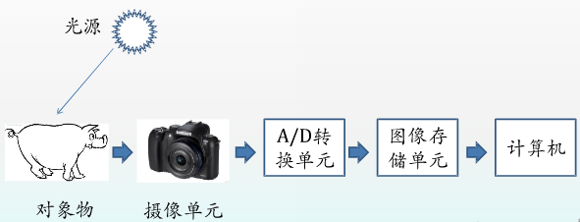
1.3 数字图像处理系统结构

Slide 21
Components of an Image Processing System 数字图像处理系统简介
Input and digitizing equipments
输入及数字化设备（有哪些）
Computer System
计算机系统
Display and Record equipments
显示及记录设备（有哪些）

Slide 22
Input and Digitizing Equipments
输入及数字化设备
摄象机
鼓式扫描器
平台式光密度计
视频卡
扫描仪
数码相机
DV
Display and Record Equipments
显示设备
图像显示器
鼓式扫描器
图像拷贝机
绘图仪
激光打印机
喷墨打印机
图像记录介质？？？

Slide 23
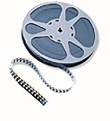
Image recording media 图像记录介质
纸
胶片
照片
缩微胶片
幻灯片
录象带
磁盘
光盘
电影

Slide 24
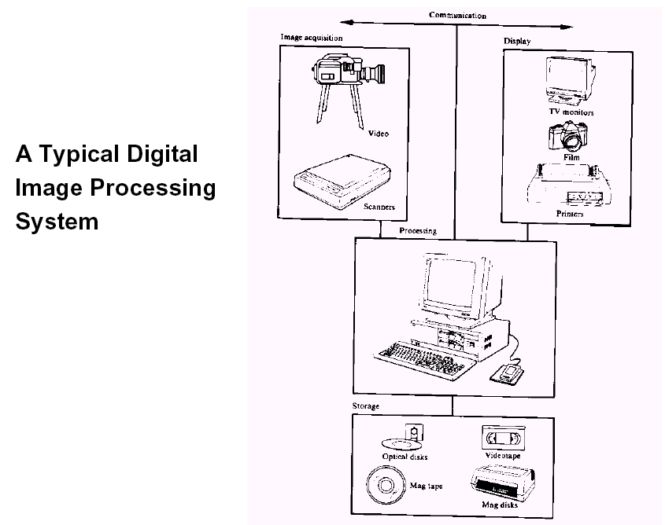
一个典型的图像处理系统

Slide 25
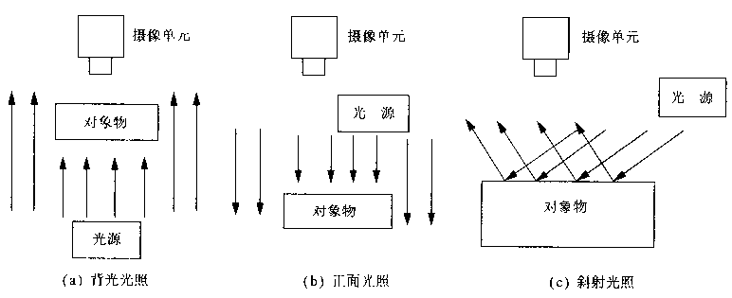
不同的光照模式
典型应用？？？
Notes:
X光片，照相，复印机

Slide 26
目 录
1.1 图像的基本概念
1.2 数字图像理，计算机视觉，计算机图形学
1.3 数字图像处理系统结构
1.4 数字图像处理的主要研究内容
1.5 数字图像处理的发展与应用

Slide 27
1.4 数字图像处理的主要研究内容
课程简介：
第一章 Introduction 导论
第二章 Image Digitizing 图像的数字化
第三章 Binary Image Processing 二值图像处理
第四章 Color Image Processing 彩色图像处理
第五章 Image Denoizing 图像噪声的抑制
第六章 Image Enhancement 图像增强
第七章 Image Geometry Transform 图像几何变换
第八章 Image Data Compression 图像锐化
第九章 Image Transform 图像变换
第十章 Image Encoding 图像编码

Slide 28
Chapter 2: Digitizing Images 第二章 图像的数字化
如何由一幅模拟图像获取一幅满足需求的数字图像，使图像便于计算机处理、分析。

Slide 29
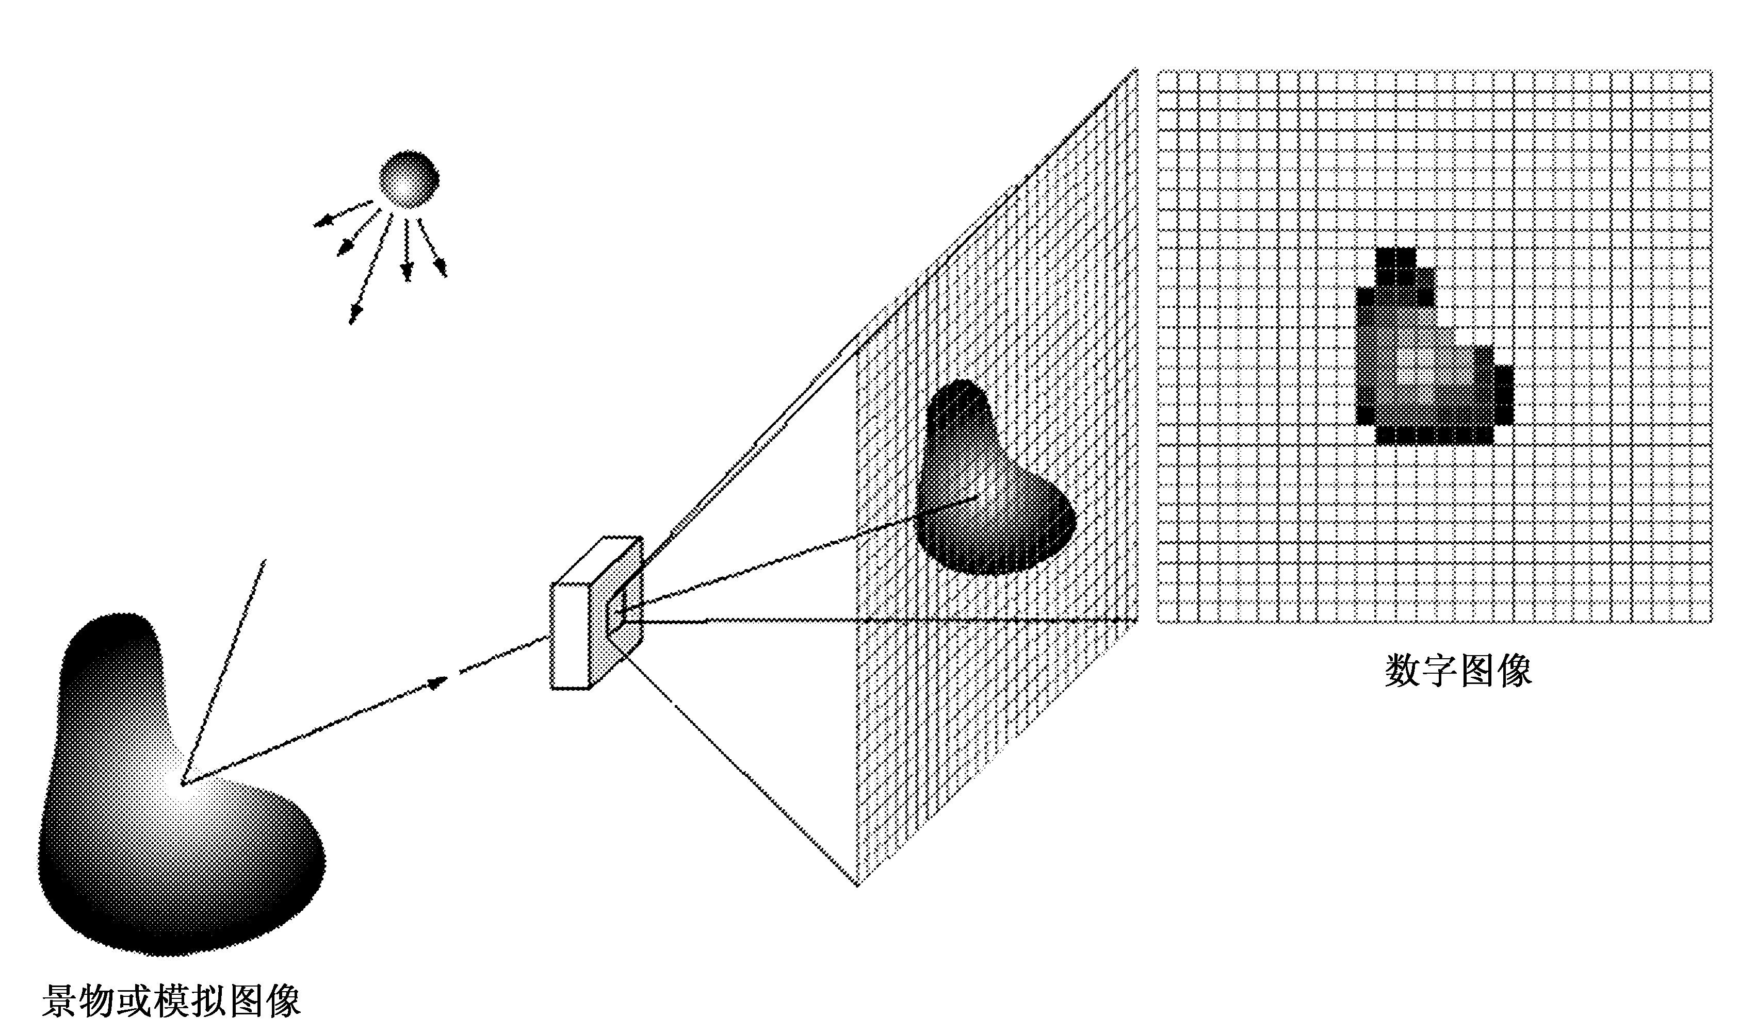
Digitizing Images 图像的数字化

Slide 30
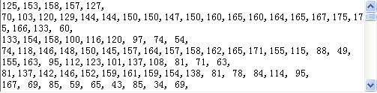
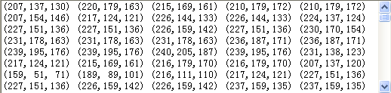


Digitizing Images 图像的数字化
像素值往往用来表示像素的灰度级、颜色值、透明度等等。

Slide 31
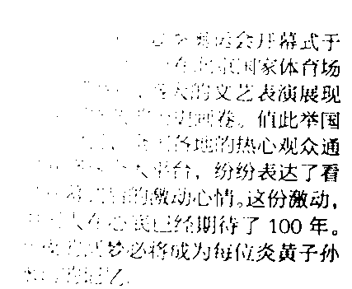
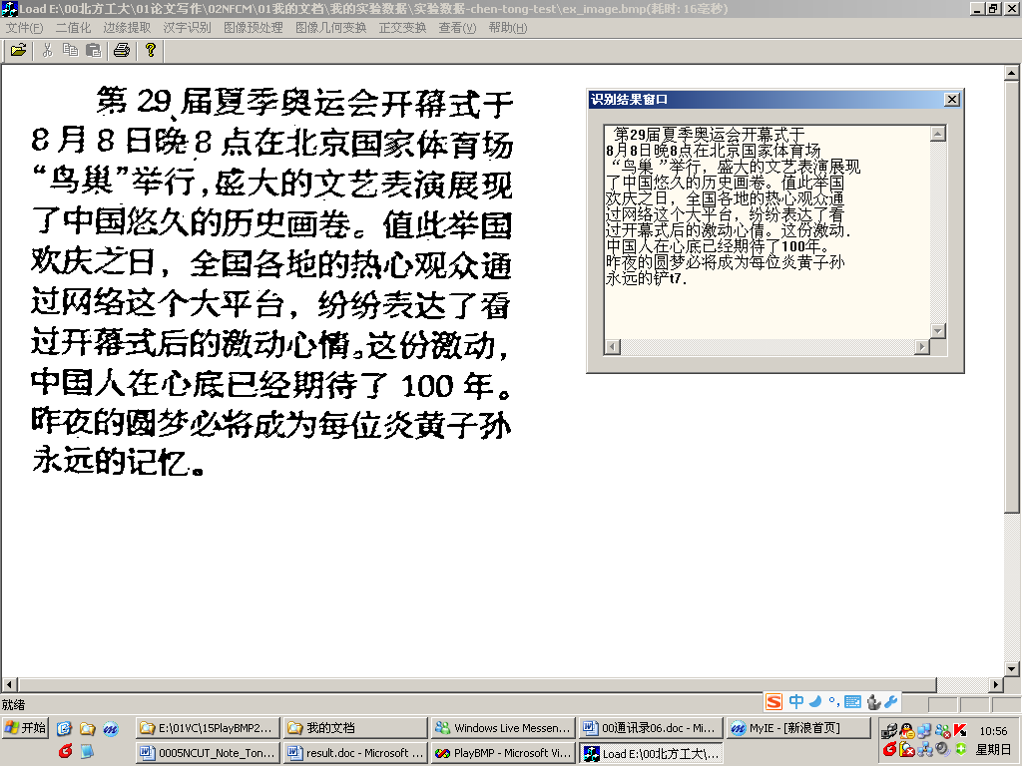
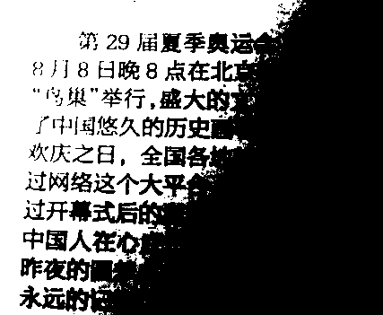
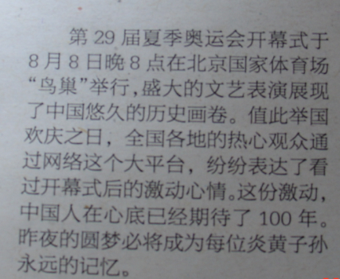
Chapter 3: Binary Image Processing 第三章 二值图像处理
二值图像处理是指通过某种方法，使得画面场景被分为“目标物”及“非目标物”两类,即将图像的像素变换为黑、白两种。

Slide 32
Chapter 4: Color Image Processing 第四章 彩色图像处理
我们将讨论颜色级的修正，图像的平滑滤波，图像的锐化处理等方法，同时还包括彩色补偿，彩色平衡等方法。

Slide 33
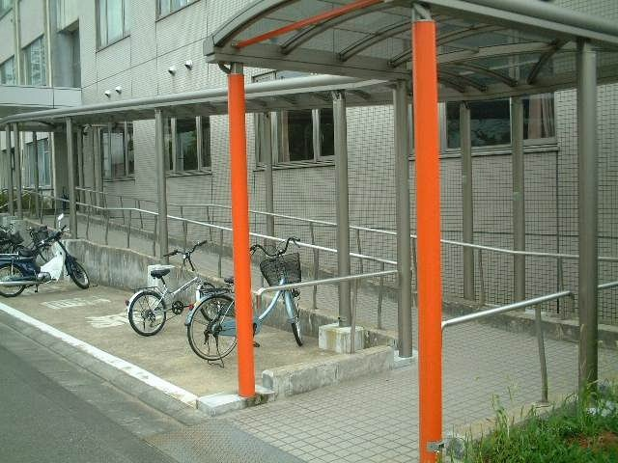
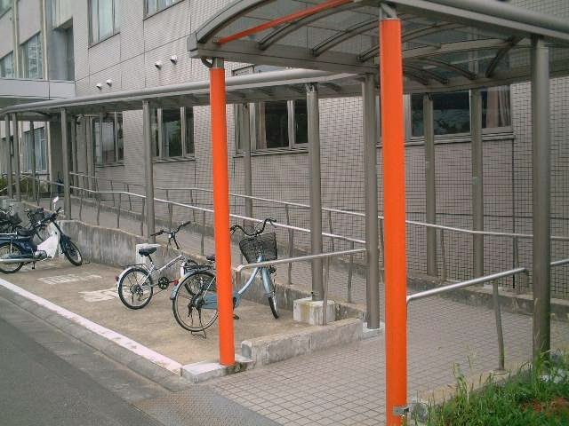
Color Corrections 彩色平衡效果图

Slide 34
Chapter 5: Image Denoizing 第五章 图像的噪声抑制
设计噪声抑制滤波器，在尽可能保持原图信息的基础上，抑制噪声。
均值滤波器
中值滤波器
边界保持类滤波器

Slide 35
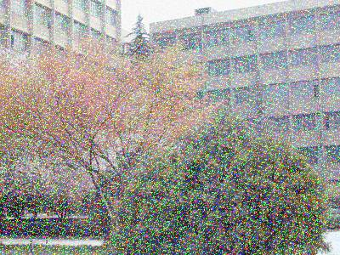
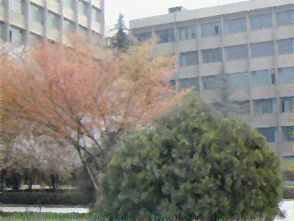
噪声抑制的效果

Slide 36
Chapter 6: Image Enhancement 第六章 图像增强
图像增强是采用一系列技术去改善图像的视觉效果,或将图像转换成一种更适合于人或机器进行分析和处理的形式。
例如采用一系列技术有选择地突出某些感兴趣的信息，同时抑制一些不需要的信息，提高图像的使用价值。

Slide 37
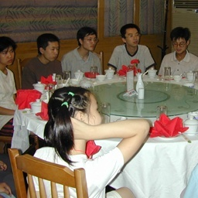
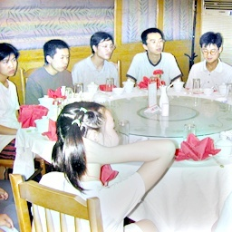
An Example of Image Enhancement 图像增强的实例

Slide 38
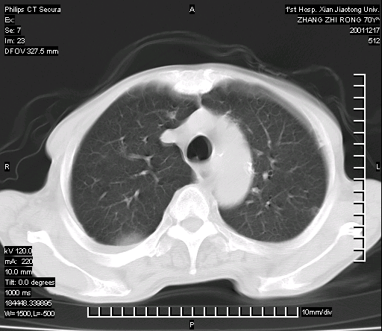
An Example of Image Enhancement 图像增强的实例

Slide 39
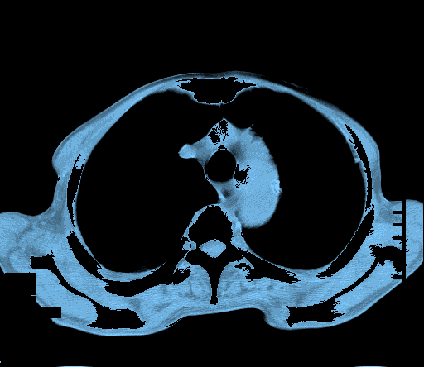
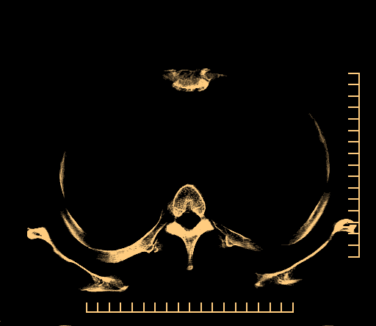
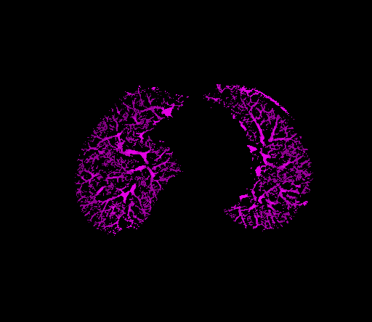
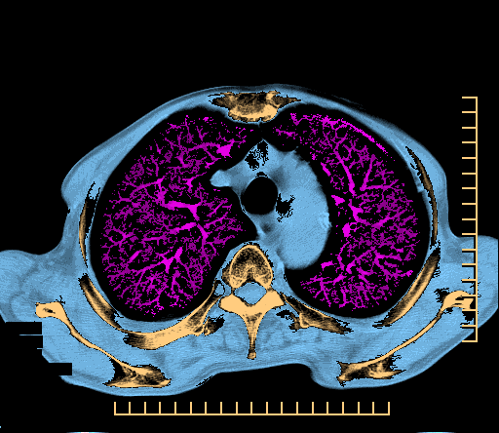

Slide 40
Chapter 7: Image Geometry Transform 第7章 图像几何变换
图像的几何变换包括了图像的形状变换和图像的位置变换。
图像的形状变换是指图像的放大、缩小与错切。
图像的位置变换是指图像的平移、镜像与旋转。
图像的仿射变换描述。
图像的几何变换不改变像素的值，只改变像素的位置。

Slide 41



图像配准示例
与原图比较，有位置，角度偏差
标准印鉴
待测印鉴

Slide 42
Chapter 8: Image Sharpening 第八章 图像锐化
图像锐化的目的是加强图像中景物的细节边缘和轮廓。
锐化的作用是使灰度反差增强。
因为边缘和轮廓都位于灰度突变的地方。所以锐化算法的实现是基于微分作用。

Slide 43
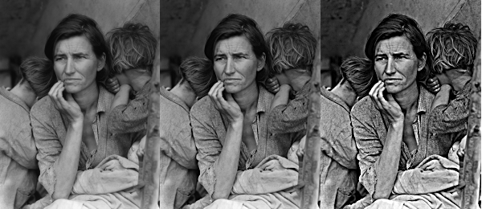
景物边界细节的增强方法

Slide 44
Chapter 9: Image Transform 第九章 图像变换
图像的数学变换的特点在于其有精确的数学背景，是许多图像处理技术的基础。在这些变换中，一种是在空间域上进行的。另一种重要的数学变换则是将原定义在图像空间的图像以某种形式转换到另外一些空间（频域），并利用输入图像在这些空间的特有性质有效而快速地对图像进行处理和分析。
最典型的变换有离散傅立叶变换，Gabor变换、小波变换、离散余弦变换、K-L变换等等。
无论是在空域中的数学变换还是频域中的数学变换，它们在图像分析、滤波、增强、压缩等处理中都有着非常典型而重要的应用。

Slide 46
Chapter 7: Image Encoding 第十章 图像编码
数据编码的研究内容包括数据的表示、传输、变换和编码方法，目的是减少存储数据所需的空间和传输所用的时间。
图像编码与压缩就是对图像数据按一定的规则进行变换和组合，达到以尽可能少的代码（符号）来表示尽可能多的图像信息。
bmp jpeg psd ???

Slide 47
An Example of Image Compression and Coding 压缩与编码举例

Slide 48


An Example of Image Compression and Coding 压缩与编码举例
原始图像
(512×512×24)
（768KBytes)
压缩比21:1
(512×512×24)
（36.4KBytes)
JPEG压缩

Slide 49
1.4 数字图像处理的主要研究内容
课程简介：
第一章 Introduction 导论
第二章 Image Digitizing 图像的数字化
第三章 Binary Image Processing 二值图像处理
第四章 Color Image Processing 彩色图像处理
第五章 Image Denoizing 图像噪声的抑制
第六章 Image Enhancement 图像增强
第七章 Image Geometry Transform 图像几何变换
第八章 Image Data Compression 图像锐化
第九章 Image Transform 图像变换
第十章 Image Encoding 图像编码

Slide 50

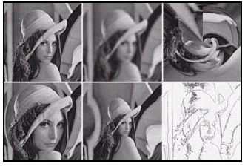
图像处理有诸多方法，各有巧妙不同。希望同学们通过本课程，来揭开图像处理背后的奥秘。
Clockwise from top left:
Standard Lena;
Lena with a
Gaussian blur;
Lena converted
to polar coordinates;
Lena’s edges;
Lena spherized, concave;
Lena spherized, convex.

Slide 51
目 录
1.1 图像的基本概念
1.2 图像处理，计算机视觉，计算机图形学
1.3 数字图像处理系统结构
1.4 数字图像处理的主要研究内容
1.5 数字图像处理的发展与应用

Slide 52
第一章 导论
童立靖
北方工业大学计算机学院
tong_lijing@163.com

